Slide 1
本院重要新聞彙整報告
單 位：公共事務室
報告人：游 君 耀
110.10.26
1

Slide 2
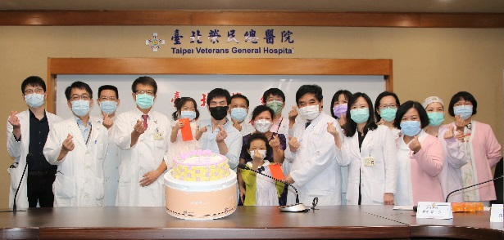
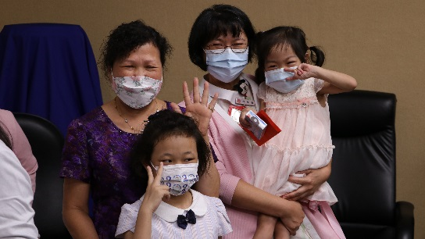
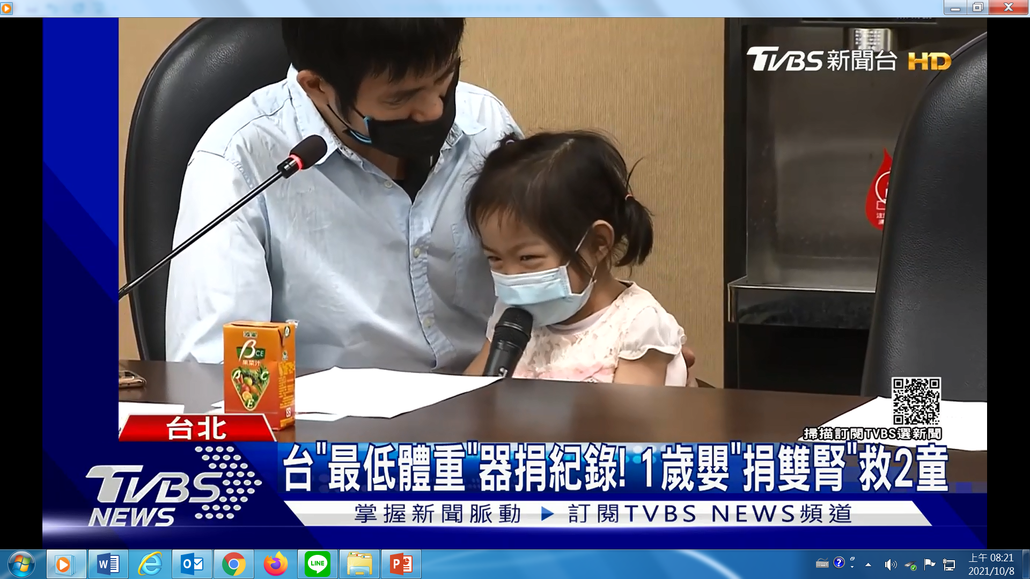
110年10月記者會
日期 | 報告 單位 | 主 題
1101005 | 外科部兒童醫學部 | 主題：「幼兒大愛器捐 二童重獲＂腎＂利人生」。 說明： 本院外科部與兒童醫學部合作，克服手術與照護困難，成功完成1歲3個月幼兒器捐雙腎移植手術，幫助4歲李小妹、8歲許小妹脫離終生洗腎的痛苦，創下3歲以下大愛器捐腎臟、移植成功新紀錄！

Slide 3
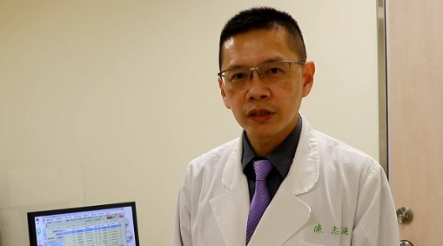
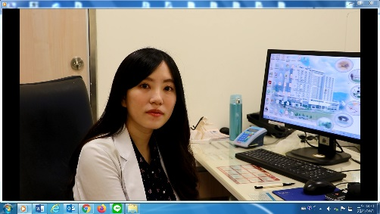
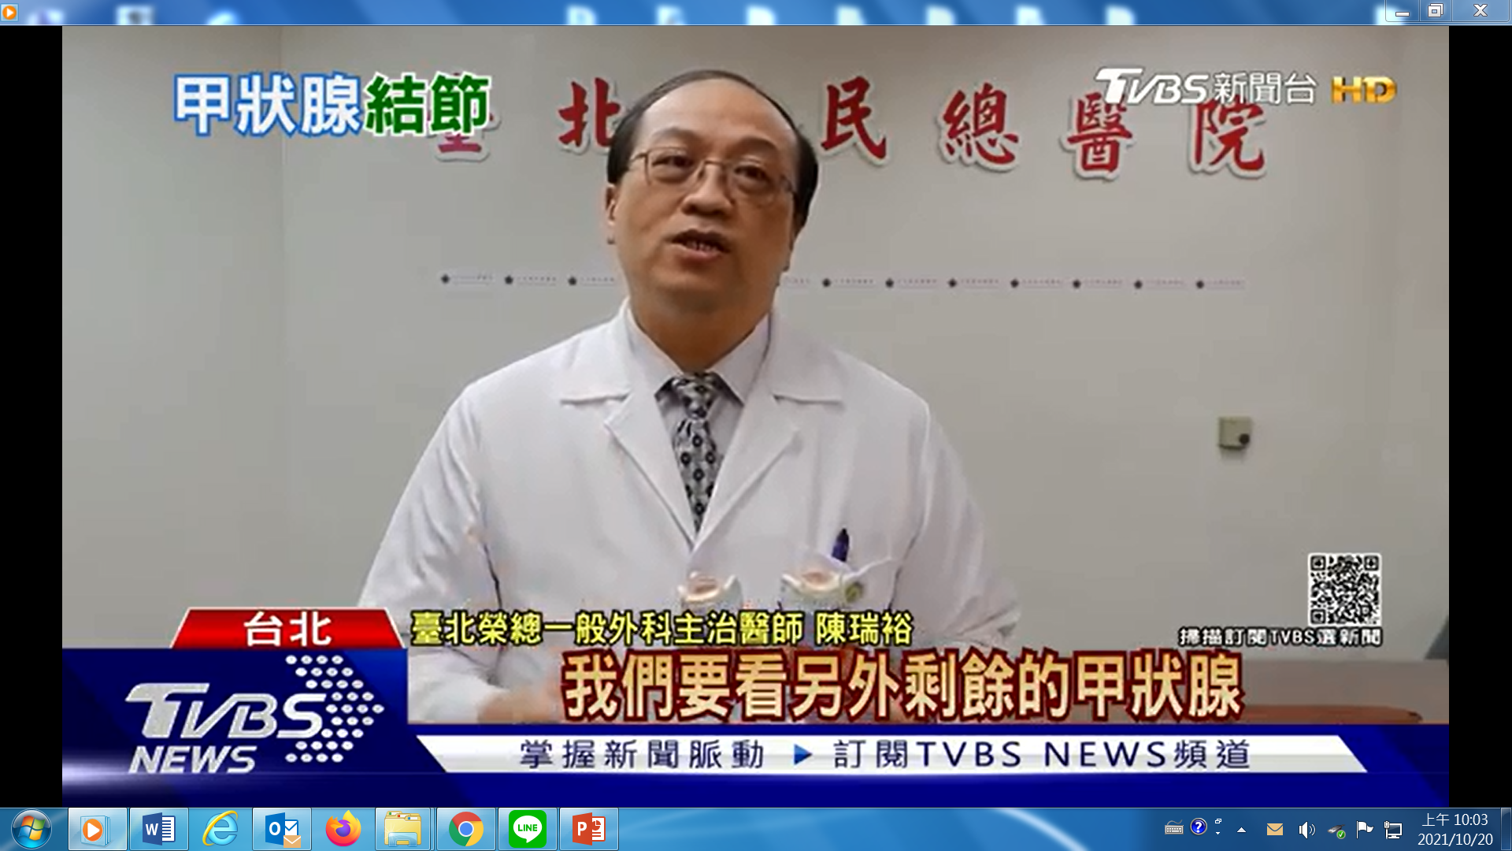
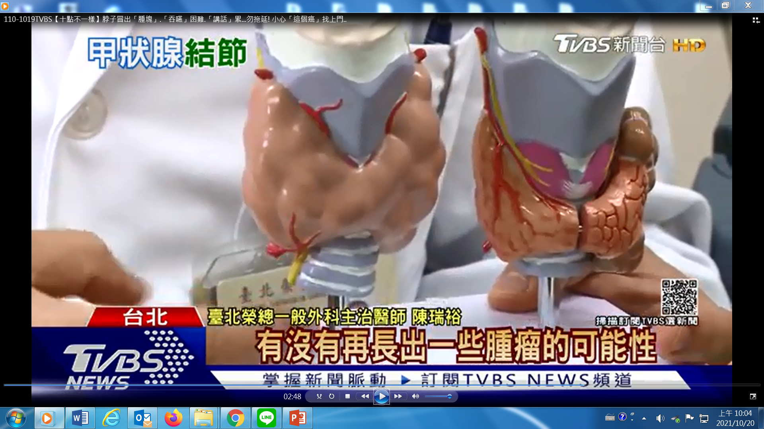
110年10月專題報導
110-0930【十點不一樣】半夜睡覺「搔癢難耐」抓破皮流血...罹患異位性皮膚炎..醫師籲盡速就醫!.mp4
110-1019TVBS【十點不一樣】脖子冒出「腫塊」.「吞嚥」困難.「講話」累...勿拖延! 小心「甲狀腺癌」找上門...mp4

Slide 4
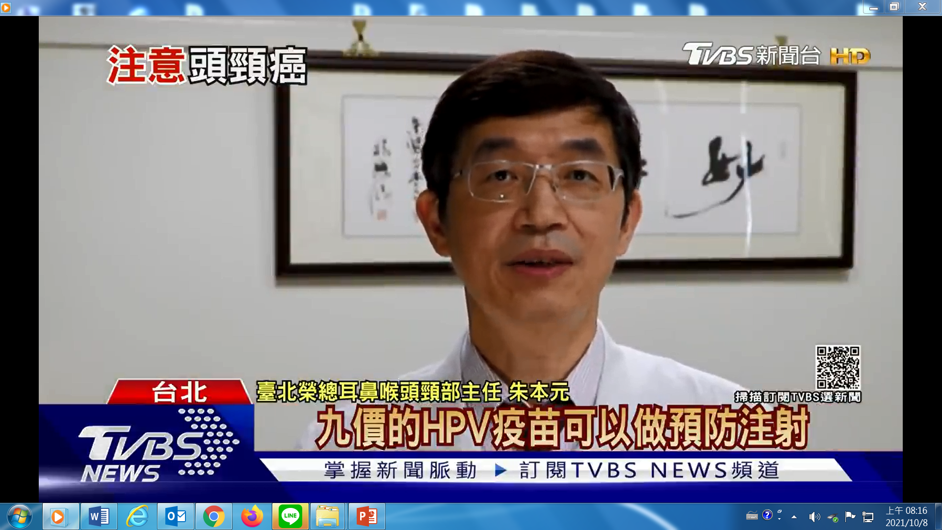
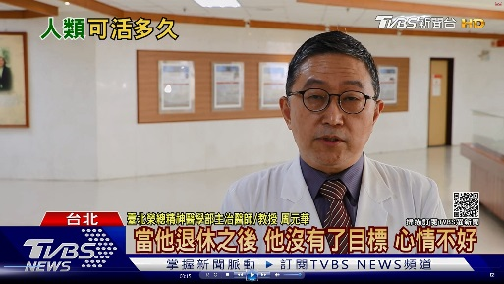
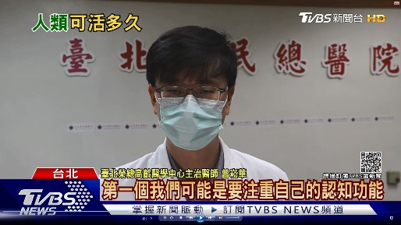
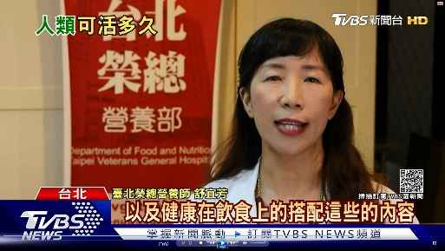
110年10月專題報導
110-1007TVBS【十點不一樣】感染人類乳突病毒..產生癌化 引起頭頸癌.mp4
110-1008TVBS【十點不一樣】人類壽命可活到130歲？.mp4

Slide 5
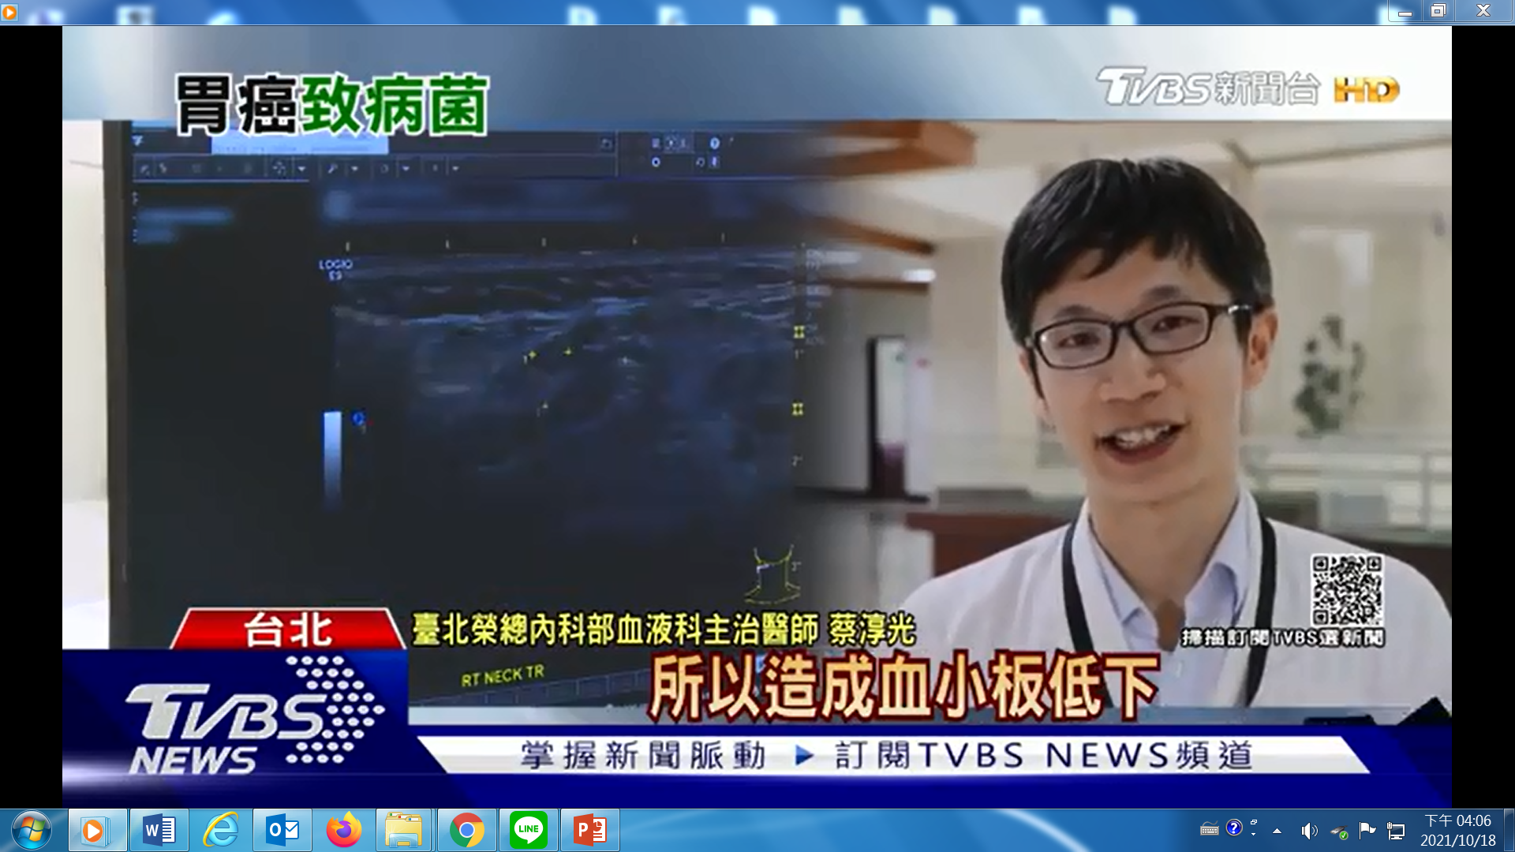
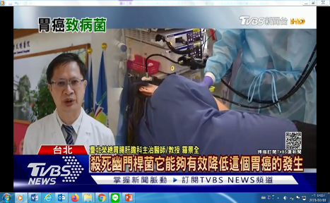
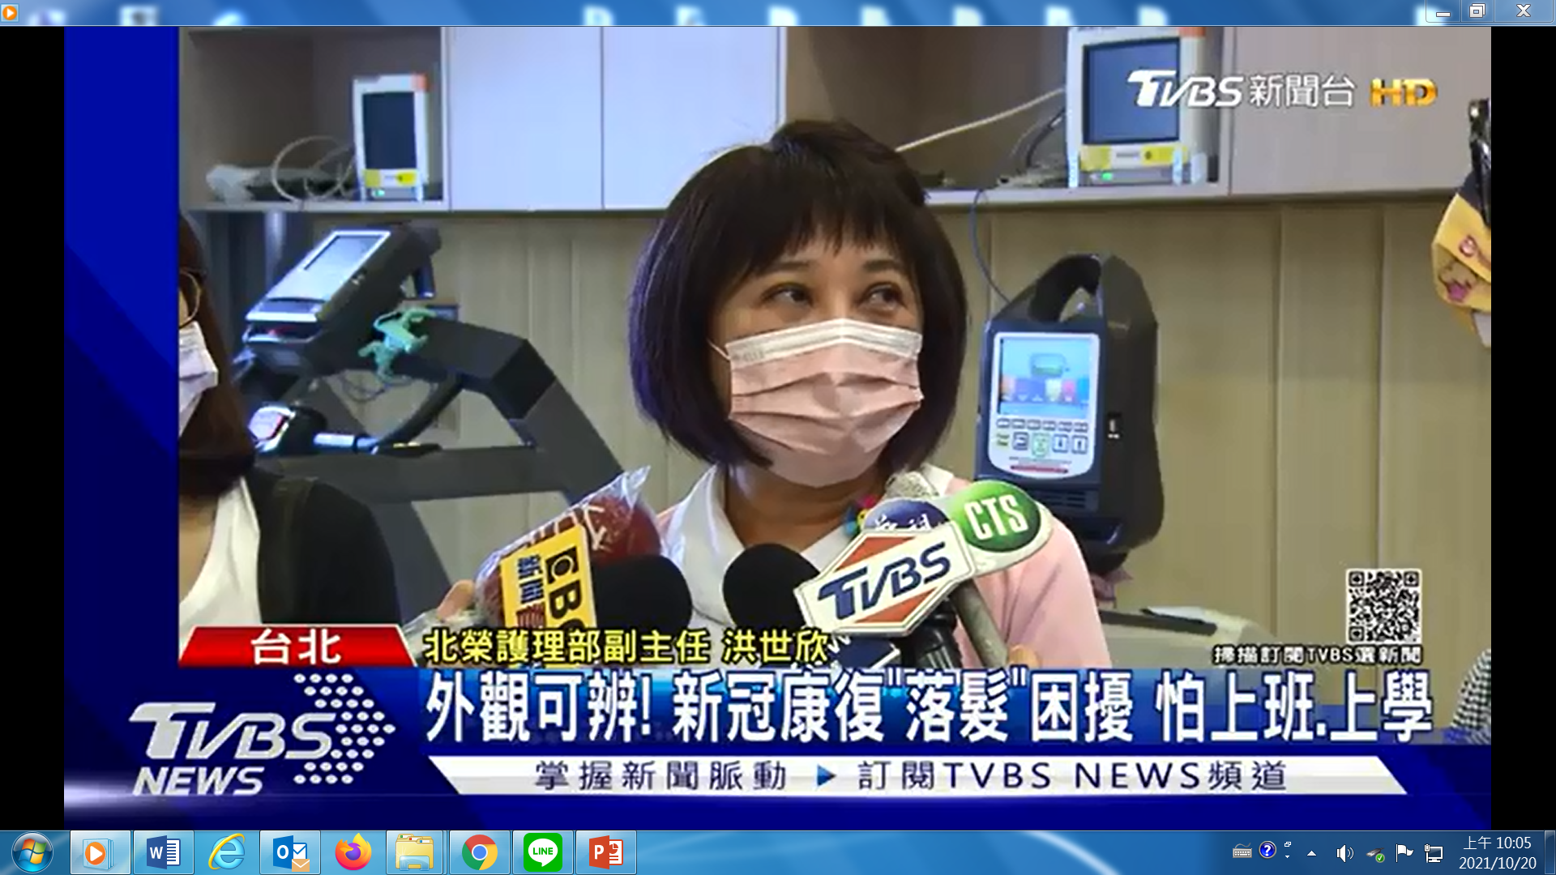
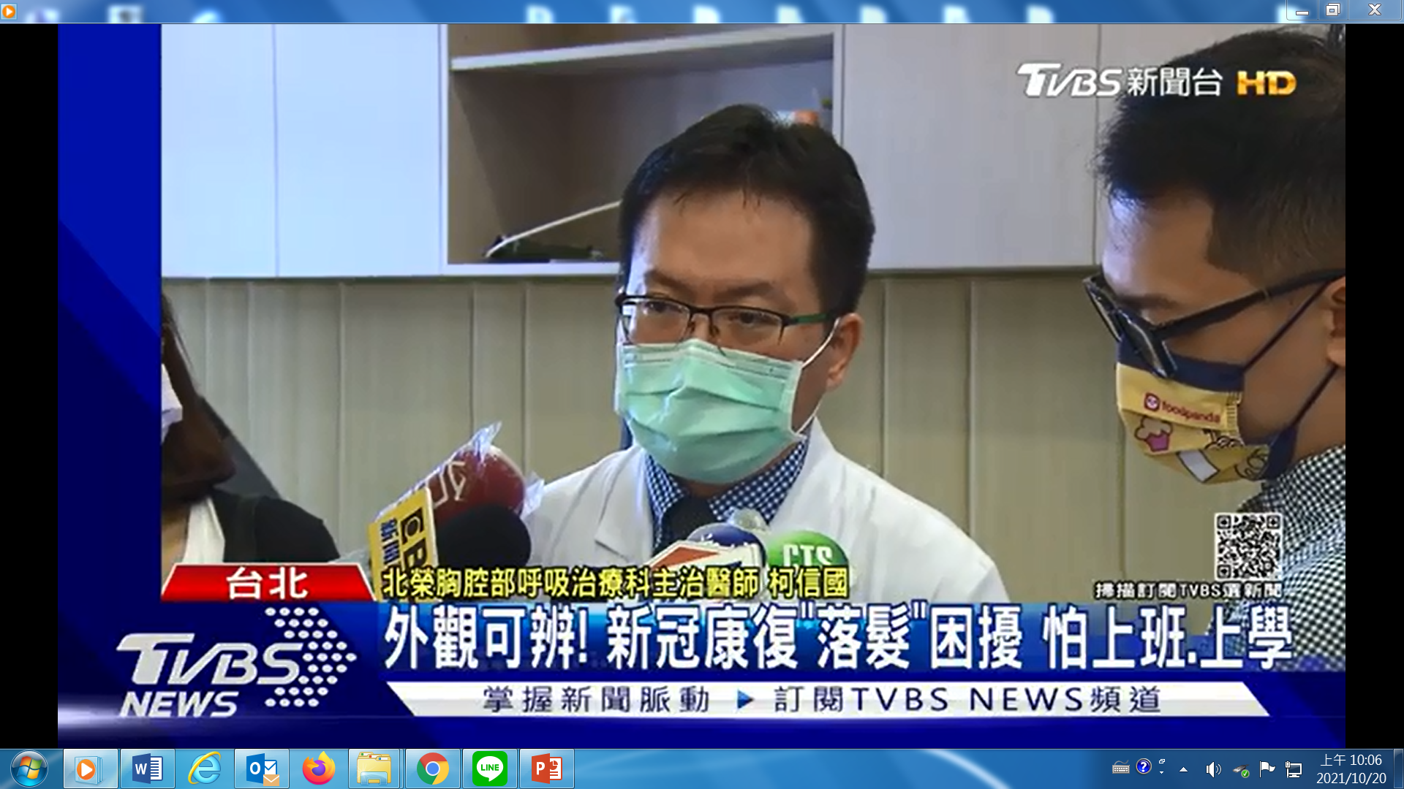
110年10月專題報導
110-1016TVBS【十點不一樣】輕忽衛生習慣...幽門桿菌找上門...恐罹「胃癌」mp4
110-1019TVBS新聞-新冠康復「落髮」困擾 怕上班.上學.mp4

Slide 6
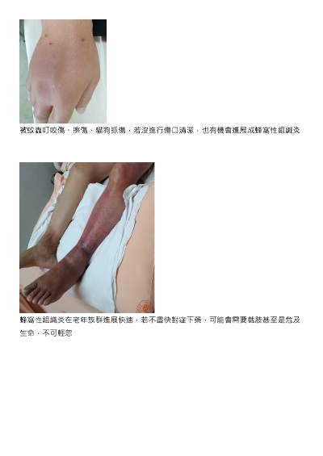
110年10月份協辦活動(新聞稿)
日期 | 主辦單位 | 主 題
1100929 | 內科部感染科 | 主題：小傷口也會出大問題！擺脫蜂窩性組織炎， 主講人：內科部感染科 陳夙容主治醫師 陳醫師每個月都會遇到數名因蜂窩性組織炎入院的病人，並指出只要注意雙腳的保養，便可以大大降低罹病的機率！皮膚是身上最大的器官，負責屏障有害物質、細菌及外來異物進入人體危害健康。當皮膚受損導致屏障出現漏洞，病原菌入侵在皮下組織產生紅、腫、熱、痛等發炎反應，即是蜂窩性組織炎。感染蜂窩性組織炎，最大的風險因子來自於破裂的傷口或受損的皮膚與皮膚疾病如蕁麻疹、帶狀皰疹(皮蛇)或乾癬導致表皮不完整，細菌就能大舉入侵造成傷口感染。

Slide 7
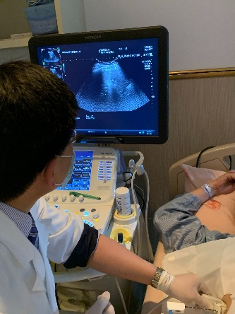
110年10月份協辦活動(新聞稿)
日期 | 主辦單位 | 主 題
1101008 | 內科部 | 主題：接受生物製劑治療，小心B肝復發！ 主講人：胃腸肝膽科 黃怡翔主任 李懿宬醫師 B型肝炎病毒感染是國人重要疾病，若沒有適當的監測與適時的藥物治療，可能產生B型肝炎發作而導致肝衰竭甚至死亡。B型肝炎病毒在人體內會受到免疫系統的控制，一旦人體免疫力下降無法壓制病毒，就會讓B肝病毒大量快速複製，進而產生肝炎發作。近年來在風濕免疫疾病治療的進展下，發展出許多生物製劑，都比過去更能有效地控制疾病病程，保護關節，改善病友生活品質。但同時可能導致人體免疫力下降，產生B肝復發風險。

Slide 8
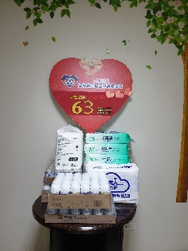
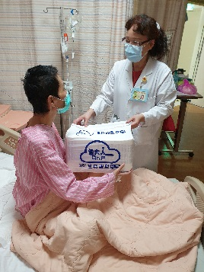
110年10月份協辦活動(新聞稿)
日期 | 主辦單位 | 主 題
1101013 | 社工室 | 主題：全聯之愛在榮總 捐贈關懷不停歇 110年財團法人全聯慶祥慈善事業基金會捐贈本院市價近63萬元各式醫療耗材物資，包括900包成人紙尿褲、720包看護墊、420包紙尿片，及管灌營養品共3,900罐，幫助弱勢病人及家庭，減輕因疾病衍生的社會心理壓力與經濟負擔，讓病人與其家庭獲得重新出發的動力。今年雖受Covid-19疫情影響，無法舉行公開捐贈儀式，仍期盼能與基金會持續在濟助貧困的合作平台上，共注愛心、齊力為社會安全網提供更緊密的連結與服務。

Slide 9
110年10月安排媒體採訪(計12則)
日期 | 單位 | 受訪人員 | 主題 | 採訪記者
2021/9/27 | 骨科部 | 王世典科主任 | COVID-19疫苗專題報導(補拍門診畫面及急診快篩) | 鏡電視/許珮珍製作人
2021/9/29 | 皮膚部 | 何翊芯醫師 陳志強主任 | 異位性皮膚炎 徵兆與治療 | TVBS/蔣志偉
2021/10/5 | 健康管理中心 | 陳肇文主任 | 避孕藥恐導致心血管疾病 | 楊艾庭/健康醫療網
2021/10/7 | 耳鼻喉頭頸醫學部 | 朱本元主任 | 頭頸癌與HPV之關聯 | TVBS/蔣志偉
2021/10/8 | 精神部 高齡醫學部 營養部 | 周元華主任 曾崧華醫師 舒宜芳營養師 | 長壽基因與秘訣 | TVBS/蔣志偉
2021/10/12 | 皮膚部 | 陳志強主任 | 戴口罩皮膚保養 | 公視/台灣記事簿
2021/10/12 | 內科部 | 吳啟榮醫師 | 消化性潰瘍 | Heho健康/陳庭瑋
2021/10/15 | 放射線部 | 羅肇寶主任 | 腦中風及血栓 | 健康醫療網
2021/10/14 | 內科部 | 吳承學醫師 | 心肌梗塞用藥需知 | 聯合報/許佳惠
2021/10/18 | 胸腔部 醫企部 | 柯信國醫師 李偉強主任 | 疫後復健門診 | 蘋果新聞網/林芳如
2021/10/19 | 胸腔部 醫企部 | 柯信國醫師 李偉強主任 | 疫後復健門診 | TVBS/台視/東森/中時/聯合/三立/中廣
2021/10/22 | 家醫部 | 陳育群主任 | 中正紀念堂疫苗接種站整備說明 | 各媒體

Slide 10
110年10月份新聞摘要(計29則)
日期 | 主 題 | 報導媒體
20210915 | 北榮推視訊復健APP 輔助染疫復健效果好
20210917 | 榮總辦廉政有獎徵答 160個獎等你拿
20210919 | 突然的失憶，我失智了嗎
20210924 | 北榮守護旅台外國人健康 克國大使贈糕點感謝
20210924 | 北榮發現 2成長者患身智衰退症
20210926 | 結紮後還會射精嗎
20210928 | 索拉茲跨國實驗室 成果發表
20210928 | 臺北榮總10月起接種公費流感、肺炎疫苗
20210928 | 癲癇治療有進展，抗病十年獲控制 醫呼籲勿放棄治療
20210929 | 5招避免小傷口變致命蜂窩性組織炎 乳液也能幫大忙

Slide 11
110年10月份新聞摘要
日期 | 主 題 | 報導媒體
20210929 | 身智衰退症 早期「不健康老化」指標
20211002 | 流感疫苗可降24%染疫風險
20211003 | 疫情誘發 偏頭痛求診增4成
20211004 | 亞馬遜介入健康照護的省思
20211004 | 建構全局數位DNA 資訊技術智助醫護防疫
20211004 | 蜂窩性組織炎住院 逾6成有代謝疾病
20211005 | 中風後憂鬱常被忽略 尋求篩檢治療
20211006 | 1歲童捐雙腎 2位小姊姊獲重生
20211007 | 北榮腫瘤免疫治療中心主任陳明晃 免疫藥物治療晚期食道癌 用於前線、輔助都有效
20211007 | 國慶連假 北榮門診時間異動

Slide 12
110年10月份新聞摘要
日期 | 主 題 | 報導媒體
20211007 | 聽損未就醫 失智風險大
20211008 | 動了微創手術，為何還是無法擺脫青光眼的威脅
20211009 | 使用免疫製劑 B肝恐復發
20211011 | 確診失智嬤找孫 醫護製人偶
20211015 | 日腦癌女來台 清大硼中子捕獲治療
20211016 | 長期新冠後遺症 確診者恐提早失智、快速退化
20211017 | B肝痊癒了怎又復發 最新研究曝生物製劑治療「復陽」風險
20211017 | 北榮抗疫獲表揚 肯定無名英雄
20211017 | 北榮器捐感恩會 謝大愛無私

Slide 14
謝謝聆聽
敬請指導

